Slide 1





Москва
●▬ஜSOKOLOV×MISISஜ▬●
СОЗДАНИЕ ФУНКЦИОНАЛА ГЕНЕРАЦИИ НАИМЕНОВАНИЯ И ХАРАКТЕРИСТИК СТЕ В УНИВЕРСАЛЬНОМ ВИДЕ

Slide 2





Наше решение
LLM классификация
Поиск аналогичных СТЕ
Ввод описания
Выбор лучшей
на сторонних площадках
(LLM powered)
NLP классификация

Slide 3






Функционал продукта
Автокоррекция
Частичная мультиязычность (ru-en)
Лексический поиск (лемматизация)
Мультиплатформенный поиск
Масштабируемость
Валидация

Slide 4
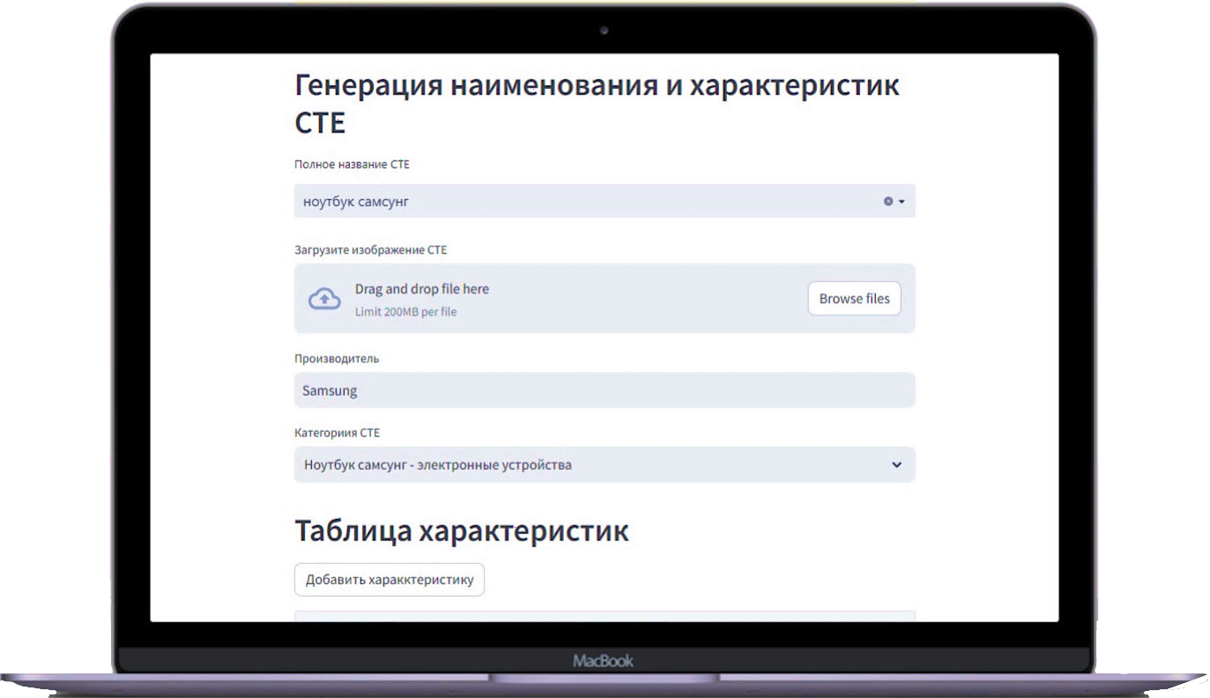
Частичная мультиязычность (ru-en)

Slide 5

Мультиплатформенный поиск
wildberries.ru
apteka.ru
zakupki.mos.ru

Slide 6

Масштабируемость
Модель умеет обобщать за счет эмбеддингов, работает с тем, чего не было обучающей выборке, в. т. ч с английским языком
Легко и быстро обучать, не нужна предобработка
Устойчива к редким позициям за счет лексического поиска

Slide 7



Примененные технологии
Валидация ввода:
spellchecker
ML технология:
scikit-learn
TF-IDF
Saiga2 13b
(Russian LLaMA2-based chatbot)
Парсинг:
BeautifulSoup
Requests
Интерфейс:
streamlit

Slide 8
●▬ஜSOKOLOV×MISISஜ▬●
Соколов Артём
Кайков Дмитрий
Миронов Егор
Сальников Александр
Елисеев Владислав

